Slide 1


BÀI GIỚI THIỆU SÁCH THÁNG 10/2024
Chủ đề: 70 năm giải phóng Thủ đô
Tên sách giới thiệu: Kể chuyện ngàn xưa Thăng Long Hà Nội

Slide 2
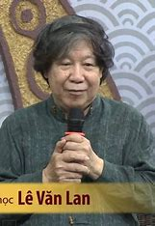
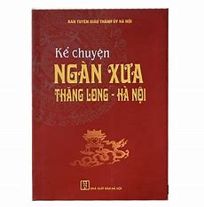
NỘI DUNG
Trải qua bao biến đổi, thăng trầm của lịch sử, Thăng Long xưa và Hà Nội nay vẫn luôn khẳng định vị trí là trung tâm chính trị, kinh tế, văn hóa lớn nhất của cả nước. Bởi nơi đây không chỉ mang trong mình những câu chuyện thấm đẫm màu sắc huyền thoại, với những truyền thuyết dân gian hư – thực đan xen đầy vẻ huyền ảo, mà nó còn là một vùng đất có truyền thống lịch sử, văn hóa phong phú, với những phong tục, tập quán đặc sắc, mang đậm hồn của dân tộc. Nhân ngày kỉ niệm 70 năm giải phóng thủ đô, thư viện Trường THCS Đô Thị Việt Hưng xin trân trọng gửi tới quý thầy cô và các bạn học sinh cuốn sách: “Kể chuyện ngàn xưa Thăng Long – Hà Nội” do Giáo sư Sử học Lê Văn Lan biên soạn, được nhà xuất bản Hà Nội thẩm định và xuất bản năm 2010. Sách được in 10.000 bản, với khổ sách 14,5 x 20,5 cm.

Slide 3
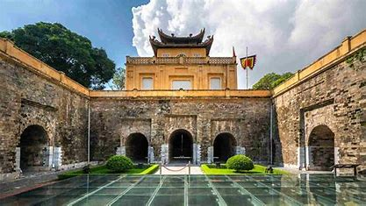
Hà Nội đã đi vào lịch sử, vào thi ca, là đề tài cho các nhà văn, nhà thơ và cả các nhạc sĩ. Mỗi người trong chúng ta cảm nhận về Hà Nội, yêu Hà Nội theo cách của riêng mình.
Và nói đến Hà Nội, có vô vàn những đặc trưng để người ta nhắc đến: đó là những địa danh, những món ăn, những con đường góc phố.
Hôm nay, em muốn giới thiệu đến các thầy cô và các bạn cuốn sách vô cùng thú vị viết về Hà Nội. Đó là cuốn “Kể chuyện ngàn xưa Thăng Long – Hà Nội”
Cuốn sách được phát hành bởi Ban tuyên giáo thành ủy Hà Nội, được nhà xuất bản Hà Nội ấn hành năm 2010. Sách dày 187 trang, in với khổ 14,5x20,5 cm.
Lý do em nói với các bạn đây là một cuốn sách thú vị bởi lẽ các bạn đang được sống ở 1 thủ đô văn minh, ngày càng phát triển, nhưng hầu hết chúng ta không biết được nhiều câu chuyện trong quá trình hình thành và phát triển, để Hà Nội có được như ngày hôm nay.
Cuốn sách gồm rất nhiều những câu chuyện ý nghĩa, được kể lại. Có 4 phần chính đó là :
- Kể chuyện về thời tiền Thăng Long.
- Kể chuyện về thời định đô Thăng Long.
- Kể chuyện về nên văn hóa Thăng Long.
- Kể chuyện về hùng khí Thăng Long.

Slide 4
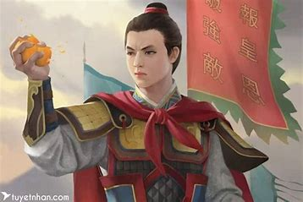
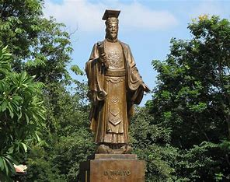
+ Trong phần kể chuyện về thời tiền Thăng Long các bạn sẽ được hiểu về Thần núi Rốn Rồng - Thánh sông Tô Lịch, Lý Nam Đế xây đài Vạn Xuân, Đền Bạch Mã và thành Đại la…
+ Ở phần kể chuyện thời định đô Thăng Long, nhóm tác giả đã tái hiện lại những dấu mốc lịch sử hào hùng: Chiếu dời đô, Lý Thái Tổ xây thành Thăng Long, người Thăng Long gốc….
+ Đến với phần 3- Kể chuyện về nền văn hóa Thăng Long, các bạn được tìm hiểu: Thăng Long tứ trấn, điệu múa “Tùng Choặc” ở hội Gióng, người xây Văn Miếu, những tấm bia tiến sĩ, hội thơ Tao Đàn…
+ Ở phần cuối cùng “Kể chuyện về hùng khí Thăng Long” cũng vô cùng hấp dẫn với những câu chuyện về Lão tướng Phạm Đông Tu, Trận đánh cuối cùng của Trần Quốc Toản,chiến dịch giải phóng Đông Đô….

Slide 5
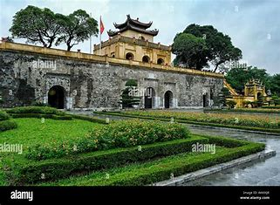
“Kể chuyện ngàn xưa Thăng Long – Hà Nội” là tập hợp 35 câu chuyện, sự tích tiêu biểu về con người, địa danh Thăng Long – Hà Nội trong hơn 1000 năm qua.Qua 35 câu chuyện với ngôn ngữ nhẹ nhàng, linh hoạt, tác giả - nhà nghiên cứu lịch sử có uy tín Lê Văn Lan – dẫn dắt người đọc đến với Thăng Long bằng những truyền thuyết, sự tích, sự kiện giúp chúng ta thêm hiểu, thêm yêu mảnh đất và con người Thăng Long – Hà Nội. Một Thăng Long huyền thoại, lung linh, hư ảo với những truyền thuyết, sự tích mở ra trong tâm trí bạn đọc một không gian tưởng tượng đầy cảm xúc. Một Thăng Long văn hiến hào hùng qua những câu chuyện, con người có thực trong lịch sử như một bức tranh đa màu sắc đang hiện dần lên sống động.
Vùng đất Thăng Long Hà Nội được hình thành cùng với lịch sử tiến hóa của vỏ trái đất đi qua nhiều giai đoạn tiến hóa khác nhau. Trải qua bao lần biển tiến, biển lùi, bao phen bãi biển nương dâu, để có được hình hài như ngày nay.
Còn rất nhiều những câu chuyện những sự tích về Thăng Long Hà Nội mà không phải người nào cũng biết, được kể trong cuốn “Kể chuyện ngàn xưa Thăng Long Hà Nội”. Đây là một tác phẩm rất đặc sắc, bởi cuốn sách sẽ mang đến cho người đọc những cảm xúc hoàn toàn mới về một Thăng Long – Hà Nội trong màu sắc của huyền thoại, của lịch sử.
Có thể nói, những kiến thức mang lại từ cuốn sách sẽ là những điều rất hay, giúp chúng ta có thêm nhiều kiến thức về lịch sử của thủ đô Hà Nội, đọc sách, cảm nhận và say mê các bạn sẽ càng cảm thấy yêu Hà Nội hơn, càng thấy tự hào khi được sống ở một nơi có truyền thống lịch sử lâu đời được cha ông gây dựng từ bao đời.

Slide 6


Cuốn sách có sẵn ở thư viện nhà trường, vậy xin mời các bạn tìm đọc để có thêm thật nhiều kiến thức bổ ích nhé.
Buổi giới thiệu sách tháng 10, chủ để 70 năm giải phóng Thủ đô của thư viện nhà trường đến đây là hết rồi. Hẹn gặp lại thầy cô giáo và các bạn trong buổi giới thiệu sách tháng sau!
Xin trân trọng cảm ơn các thầy cô giáo và các bạn học sinh đã chú ý lắng nghe! Chúc các bạn 1 tuần học mới hiệu quả. Kính chúc sức khỏe tất cả các thầy cô giáo.

